Slide 1

信息技术环境下的 “优课”的设计与制作
Notes:
各位老师，大家好！欢迎你们参加本次培训，我是这次培训的讲师xxx。这节课我们共同讨论信息技术环境下的“优课”的设计与制作。

Slide 2

主要内容
全景再现：
优课的设计和打造过程
1
案例分析：
优课的课堂呈现技巧
2
Notes:
主要内容分为两大部分：一是“全景再现：优课的设计和打造过程”，通过这个部分我们可以了解设计优课的三个阶段。二是案例分析：优课的课堂呈现技巧，通过具体的案例，我们将更有针对性的了解到信息技术环境下优课的一些独特的课堂呈现技巧。

Slide 3

一、全景再现：
优课的设计和打造过程
Notes:
首先，我们一起讨论“优课的设计和打造过程” 。

Slide 4
＋
“互联网 ”
“思考”
“教学实践”
Notes:
网络是信息技术的集大成者，已渗透到教育的各个方面，正在深刻的融合到我们的课堂教学中。作为一个教育工作者应经常在教学实践中思考：如何在信息技术支撑下开展优质课教学。

Slide 5
信息技术支撑下的优质课教学
你将自己原创的教学设计、课件、微课乃至教学录像等数字教育资源传至网络，会有更多的人能借助网络共享到你的资源并了解你的想法。
透过在网络上寻找、筛选、发现和利用优质教育资源的过程，你可以对比和借鉴他人的成果。
共建共享的理念
别人的资源好在哪里？我要怎样来用？我自身的立足点和生长点又在哪里？学生能否从中获益？
3
用他们的教学实践去进一步印证和检验这些想法后，或许又会形成属于他们自己的新的优质教育资源。
1
2
2
在与网络优质资源的对话中怎样找到自己的方向感？别人可以做得那么好，我同样也可以！
1
在这样的网络分享过程中，你也可以找到自己的成就感——别人认同了我的资源，我还可以创造出更多的优质资源！
3
Notes:
首先我们要树立的一个理念：共建共享。当今信息时代，大家即是信息的建设者也是信息的受益者，共建共享对我们的教育教学工作影响深远。比如：透过在网络上寻找、筛选、发现和利用优质教育资源的过程，你可以对比和借鉴他人的成果。别人的资源好在哪里？我要怎样来用？我自身的立足点和生长点又在哪里？学生能否从中获益？在与网络优质资源的对话中怎样找到自己的方向感？别人可以做得那么好，我同样也可以！你将自己原创的教学设计、课件、微课乃至教学录像等数字教育资源传至网络，会有更多的人能借助网络共享到你的资源并了解你的想法。用他们的教学实践去进一步印证和检验这些想法后，或许又会形成属于他们自己的新的优质教育资源。在这样的网络分享过程中，你也可以找到自己的成就感——别人认同了我的资源，我还可以创造出更多的优质资源！实现了资源的共建共享！

Slide 6
怎样才能打造出属于自己的优质课呢？
上什么？——优质课的选题阶段
第一阶段
第二阶段
怎样上？——优质课的形成阶段
第三阶段
更好些？——优质课的锤炼阶段
Notes:
那么？怎样才能打造出属于自己的优质课呢？我想大致可分成三个阶段：

Slide 7
一、上什么？——优质课的选题阶段
优课的选题可以是针对一堂课的，也可以是针对几堂课的。
选题依据
挖掘创新的教学设计
捕捉优秀教师的教学艺术
研究教与学中的理论问题
聚焦教学中的一些疑难问题
Notes:
优课的选题很重要，是一堂好课的顶层设计基础，选课可以是针对一堂课的，也可以是针对几堂课的。一般选课依据有以下几点：

Slide 8
怎样上？——优质课的形成阶段
教师主动适应孩子的变化
积累孩子过程化行为数据
生成孩子个别化学习报告
谐动课堂
智慧Hi课堂
以学科知识为主的课堂
学科教学与信息技术相融合的课堂
Notes:
首先我给大家分享理想的课堂的理念。我认为理想的课堂应该是：教师能主动适应孩子的变化，能积累孩子过程化行为数据，能生成孩子个别化学习报告，由以学科知识为主的课堂转变为学科教学与信息技术融合的课堂。我们的优质课应该努力朝这个方向发展。

Slide 9
优质课的课堂实录
教师
录制技巧
普通话标准,语言准确精炼
应变能力强，善于因势利导
多媒体设备或教具使用熟练，操作正确无误
教态亲切自然，仪表端庄，举止大方
板书设计合理，书写规范，富有美感
突出主题，课堂教学内容完整
摄像做到“平、稳、匀、准”，要有起幅落幅
声音清晰优美，声画同步
布光合理，层次分明，色彩对比度一致
信号稳定、画面清晰、构图简洁
Notes:
一堂优质课，设计和讲授成功后，我们需要将它录制下来，为自我反思和资源共享提供保证。那么需要注意些什么呢？教师方面： 录制技巧：

Slide 10

优质课反思阶段
第一次 上课
第二次 上课
网上观课
三课两反思
集中评议
自我反思
第三次 上课
Notes:
锤炼都是从对优质课的反思开始的：这里展示的是三课两反思的典型过程。

Slide 11
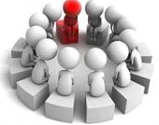
三、更好些？——优质课的锤炼阶段
学会多方借力
搁置一段时间
回头理性审视
珍视每份成果
提高自己
Notes:
我们要学会借助多方的力，理性审视，提高自己

Slide 12
三、更好些？——优质课的锤炼阶段
专家的力
通过网络发布，请同行、同事为自己的课提出建议和意见
不断锤炼
积极参加各种比赛，以评审意见和结果来反观自己的课堂教学质量。
同行的力
“一师一优课”活动就是非常好的展示与交流的平台
Notes:
当然更可以借助像“一师一优课”活动这样的展示与交流的平台，在更大范围让专家和同行给你提出宝贵的意见和建议。

Slide 13
优课的共享、交流、应用和再生
“交流和应用”是优课建设的目的，教师将开发的课例，通过国家教育资源公共服务平台等，分享自己的作品。地方各级教育行政部门统筹协调电教、教研等相关部门，组织看课评课，开展网络教研，分享典型经验，推广优秀案例，鼓励基层教师探索利用信息技术和教育教学融合的不同方法和模式。
通过交流研讨，鼓励教师踊跃展示自己的优课，促进生成性资源不断推陈出新，最终形成示范性的优课资源体系。这正是“一师一优课 一课一名师”活动的意义所在！
Notes:
总之，对于优课的共享、交流、应用和再生，我们的理解是：

Slide 14

二、案例分析：
优课的课堂呈现技巧
Notes:
接下来我们将通过两个案例来具体分析信息技术支撑下的优课的呈现技巧。

Slide 15
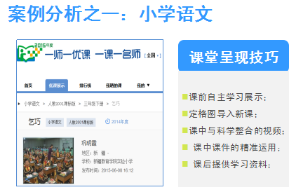
Notes:
在这节小学语文课《乞巧》中，执教者分别在课前、课中、课后这些不同的时间节点，运用信息技术手段形成了丰富、多层次、高效率的课堂呈现效果。

Slide 16
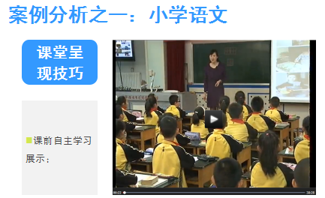
Notes:
利用信息技术提供的学习资源，学生更好地完成了课前自主学习。

Slide 17
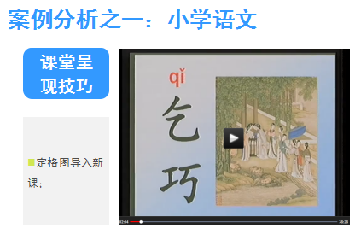
Notes:
利用定格图导入新课，直击本课的教学内容，同时创设了穿越时空、返回古代的优美情境。

Slide 18
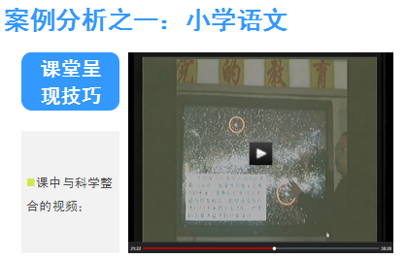
Notes:
课中通过观看视频实现了跨学科的整合，课堂容量大幅提升。

Slide 19
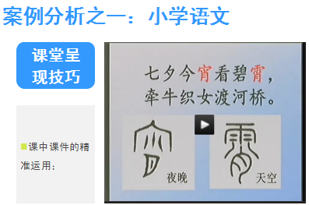
Notes:
贯穿整节课的课件则成为点睛之笔，既帮助教师的教更直观形象，也帮助学生的学更轻松愉悦。

Slide 20
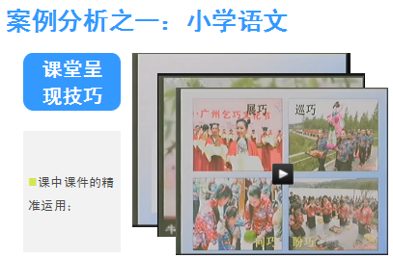
Notes:
课件的运用也极大地丰富了课堂的外延。

Slide 21
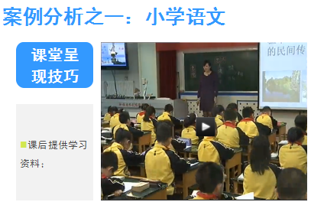
Notes:
课后要求学生阅读相关学习资料，也是对课堂教学的补充与延伸，通过信息手段的介入，作业形式更多样化、合理化、人文化了。

Slide 22
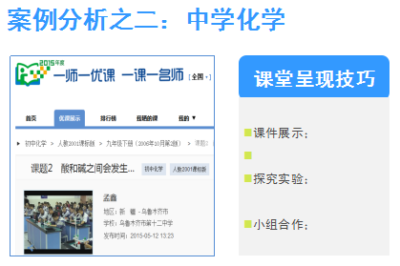
Notes:
接下来我们再一起看看中学化学课《酸和碱之间会发生》，这节课在教学重难点的突破上恰当地运用了信息技术手段来进行支撑。

Slide 23
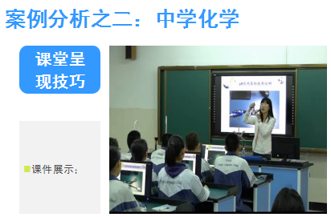
Notes:
有简洁、精当的课件贯穿全课。

Slide 24
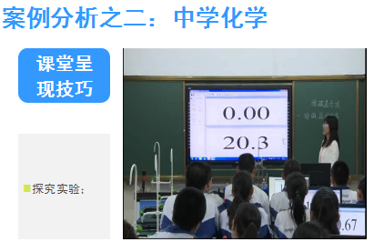
Notes:
有直观形象的数字化实验过程。

Slide 25
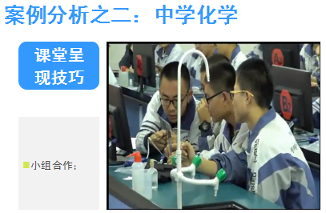
Notes:
随后是小组合作进行实验和总结。整个课堂充满趣味和活力。

Slide 26
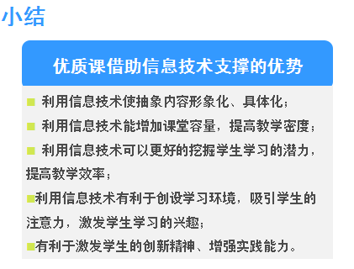
Notes:
我们来小结一下优质课借助信息技术支撑的优势：

Slide 27
谢谢大家！
祝 你 们 学 习 愉 快！
Notes:
相信大家通过相关的学习对优课的设计和制作有了较为全面的认识，祝大家学习愉快！

